Slide 1
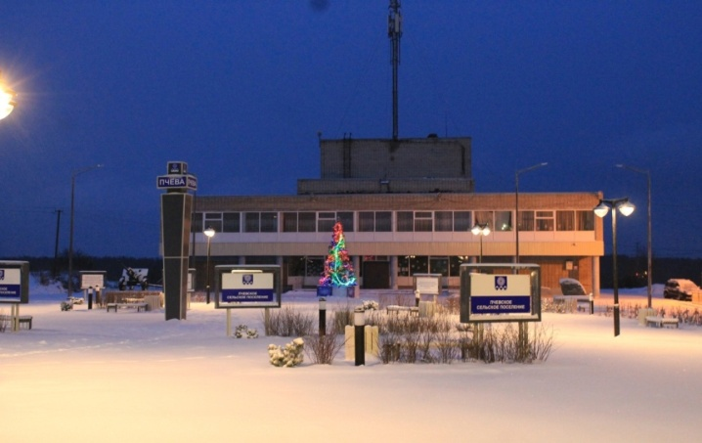
БЮДЖЕТ ДЛЯ ГРАЖДАН
ОБ ИСПОЛНЕНИИ БЮДЖЕТА
МУНИЦИПАЛЬНОГО ОБРАЗОВАНИЯ
ПЧЕВСКОЕ СЕЛЬСКОЕ ПОСЕЛЕНИЕ КИРИШСКОГО МУНИЦИПАЛЬНОГО РАЙОНА ЛЕНИНГРАДСКОЙ ОБЛАСТИ
за 2022 год

Slide 2
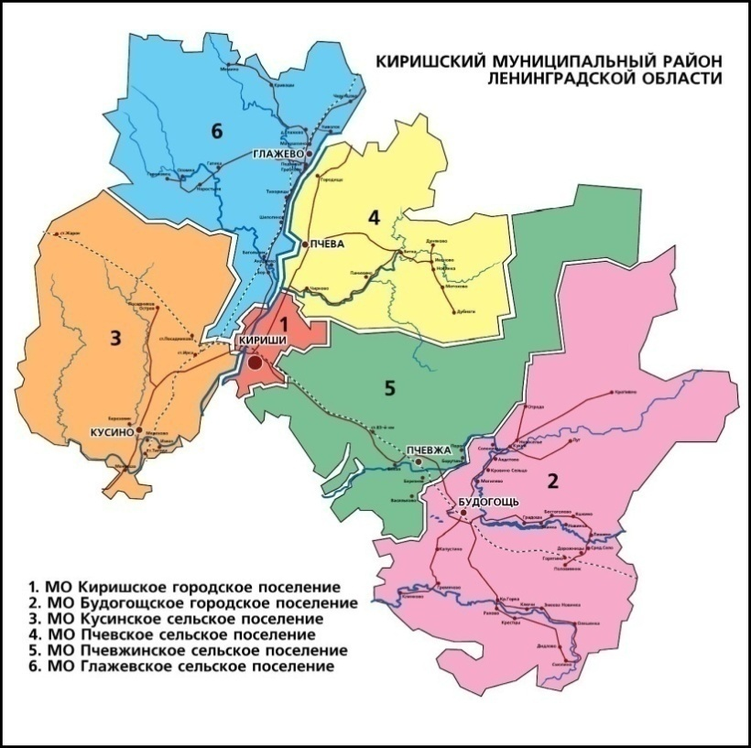
Киришский муниципальный район Ленинградской области
2

Slide 3
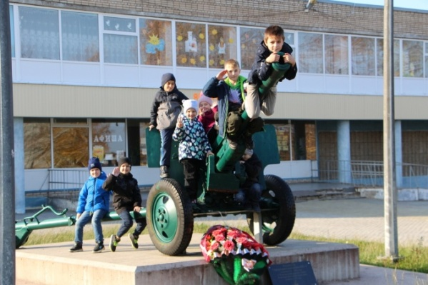
Пчевское сельское поселение Киришского муниципального района Ленинградской области
Общая площадь — 400,4 км².
Поселение расположено в северной части Киришского
муниципального района.
Граничит:
на севере — с Волховским районом
на востоке и юге — с Пчевжинским сельским поселением
на юго-западе — с Киришским городским поселением
на западе — с Глажевским сельским поселением
На территории муниципального образования находится 9 населённых пунктов - деревень: д. Пчева – административный центр, д. Витка, д. Городище, д. Дубняги, д. Дуняково, д. Иконово, д. Мотохово, д. Новинка, д. Чирково.
Численность населения 1 350 чел.
3

Slide 4
Что такое бюджет для граждан?
Бюджет для граждан – это упрощенная версия бюджетного документа, которая использует неформальный язык и доступные форматы, чтобы облегчить для граждан понимание бюджета.
Он содержит информационно-аналитический материал, доступный для широкого круга неподготовленных пользователей.
4

Slide 5
Основные понятия и термины
Бюджет – это форма образования и расходования денежных средств, предназначенных для финансового обеспечения задач и функций государства и местного самоуправления.
Бюджетные ассигнования – предельные объемы денежных средств, предусмотренных в соответствующем финансовом году для исполнения бюджетных обязательств
Межбюджетные трансферты – средства, предоставляемые одним бюджетом бюджетной системы Российской Федерации другому бюджету бюджетной системы Российской Федерации
5

Slide 6
Основные понятия и термины
Текущий финансовый год – год, в котором осуществляется исполнение бюджета, составление и рассмотрение проекта бюджета на очередной финансовый год (очередной финансовый год и плановый период)
Очередной финансовый год - год, следующий за текущим финансовым годом
Плановый период – два финансовых года, следующие за очередным финансовым годом
6

Slide 7
Основные понятия и термины
Доходы – поступающие в бюджет денежные средства
Расходы – выплачиваемые из бюджета денежные средства
Доходы – Расходы = Дефицит (Профицит)
Дефицит – превышение расходов над доходами
Профицит – превышение доходов над расходами
7

Slide 8
Основные параметры бюджета - 2022 год (тыс.руб.)
Наименование | 2022 год |  | % исполнения | Темп роста к прошлому году, %
 | План | Факт
Доходы всего | 27 380 | 28 070 | 102,5 | - 22,0
В том числе собственные | 6 111 | 6 621 | 108,3 | 14,2
безвозмездные | 21 269 | 21 449 | 100,8 | - 28,5
Расходы | 27 995 | 27 721 | 99 | -23,2
В том числе межбюджетные трансферты | 6 473 | 6 473 | 100 | 3,3
Дефицит (-) Профицит (+) | - 435 | 349 | - | -
8

Slide 9
Структура доходов бюджета - 2022 год (тыс.руб.)
Наименование доходов | План | % | Факт | %
Налоговые и неналоговые доходы | 6 111 | 22 | 6 621 | 24
Налог на доходы физических лиц | 900 | 15 | 1 141 | 17
Налоги на имущество | 1 490 | 24 | 1 671 | 25
Доходы от имущества | 2 030 | 33 | 2 068 | 31
Прочие доходы | 1 691 | 28 | 1 741 | 27
Безвозмездные поступления | 21 269 | 78 | 21 449 | 76
Дотации | 9 625 | 45 | 9 625 | 45
Субвенции | 158 | 1 | 158 | 1
Субсидии | 3 690 | 17 | 3 690 | 17
Иные МБТ | 7 799 | 37 | 7 979 | 37
Итого: | 27 380 | 100 | 28 070 | 100
9

Slide 10
Структура доходов бюджета в разрезе источников 2021/2022 годы (тыс.руб./%)
2021 год
35 829
2022 год
28 070
10

Slide 11
Структура налоговых и неналоговых доходов бюджета 2021/2022 годы (тыс.руб./%)
2021 год
5 799
2022 год
6 621
11

Slide 12
Структура расходов бюджета на 2021-2022 год (тыс.руб./%)
2021г.
2022г.
36 095
27 721
общегосударственные вопросы национальная оборона, национальная безопасность и правоохранительная деятельность
национальная экономика жилищно-коммунальное хозяйство культура, кинематография
образование, социальная политика, физическая культура и спорт
12

Slide 13
Расходы бюджета по программным и непрограммным направлениям деятельности за 2021-2022 год (тыс.руб./%)
2021 год
36 095
2022 год
27 721
13

Slide 14
Расходы бюджета в рамках муниципальных программ - 2022 год (тыс.руб./%)
18 256
Муниципальные программы | Исполнено | % исполнения программы
Развитие физической культуры и спорта в муниципальном образовании Пчевское сельское поселение | 71 | 89
Развитие культуры в муниципальном образовании Пчевское сельское поселение | 5 052 | 100
Обеспечение устойчивого функционирования и развития коммунальной и инженерной инфраструктуры и повышение энергоэффективности в муниципальном образовании Пчевское сельское поселение | 4 164 | 100
Безопасность на территории муниципального образования Пчевское сельское поселение | 289 | 100
Благоустройство и санитарное содержание территории муниципального образования Пчевское сельское поселение | 1 335 | 100
Развитие автомобильных дорог в муниципальном образовании Пчевское сельское поселение | 2 178 | 91
Обеспечение качественным жильем граждан на территории муниципального образования Пчевское сельское поселение | 885 | 100
Стимулирование экономического развития муниципального образования Пчевское сельское поселение | 372 | 100
Устойчивое общественное развитие в муниципальном образовании Пчевское сельское поселение | 4 | 100
Развитие частей территории муниципального образования Пчевское сельское поселение | 3 906 | 100
14

Slide 15
Межбюджетные трансферты - 2022 год (тыс.руб.)
6 473
ИМБТ на составление и рассмотрение проекта бюджета поселения, утверждение и исполнение бюджета поселения, осуществление контроля за его исполнением, составление и утверждение отчета об исполнении бюджета поселения, на осуществление внешнего муниципального финансового контроля | 939
ИМБТ на обеспечение проживающих в поселении и нуждающихся в жилых помещениях малоимущих граждан жилыми помещениями, организация строительства и содержания муниципального жилищного фонда, создание условий для жилищного строительства, осуществление муниципального жилищного контроля, а также иных полномочий органов местного самоуправления в соответствии с жилищным законодательством | 1
ИМБТ на участие в предупреждении и ликвидации последствий чрезвычайных ситуаций в границах поселения | 131
ИМБТ на создание условий для обеспечения жителей поселения услугами связи, общественного питания, торговли и бытового обслуживания | 125
ИМБТ на организацию библиотечного обслуживания населения, комплектование и обеспечение сохранности библиотечных фондов библиотек поселения | 722
ИМБТ на создание условий для организации досуга и обеспечения жителей поселения услугами организаций культуры | 4 024
ИМБТ на организацию разработки правил землепользования и застройки, выдаче разрешений на строительство, разрешений на ввод объектов в эксплуатацию при осуществлении строительства, реконструкции, капитального ремонта объектов капитального строительства, расположенных на территории поселения, резервированию и изъятию, в том числе путем выкупа, земельных участков в границах поселения | 1
ИМБТ на организацию ритуальных услуг и содержание мест захоронения | 407
ИМБТ на создание, содержание и организацию деятельности аварийно-спасательных служб и (или) аварийно-спасательных формирований на территории поселения | 98
ИМБТ на содействие в развитии сельскохозяйственного производства, создание условий для развития малого и среднего предпринимательства | 25
15

